Slide 1
Šiaulių „Sandoros“ progimnazijos 2016 m. mokyklos veiklos kokybės įsivertinimo pristatymas
M. Malcevičius
Direktoriaus pavaduotojas ugdymui, mokyklos veiklos įsivertinimo grupės koordinatorius
V. Vičkutė
Informacinių technologijų mokytoja, mokyklos veiklos kokybės įsivertinimo grupės vadovė

Slide 2
2016 m. spalio-lapkričio mėn. progimnazijoje vyko veiklos kokybės įsivertinimas.
Pagal Švietimo įstatymo 37 straipsnį „Švietimo kokybė“ mokyklos veiklos įsivertinimo sritis, atlikimo metodiką pasirinko Mokyklos taryba. Ji analizuoja įsivertinimo rezultatus ir priima sprendimus dėl veiklos tobulinimo.
Progimnazijos Mokyklos taryba nusprendė, kad veiklos įsivertinimas bus atliekamas vadovaujantis „Mokyklos, įgyvendinančios bendrojo ugdymo programas, veiklos kokybės įsivertinimo metodika“ (2016).

Slide 3
Veiklos kokybės įsivertinimo statistika
Atliekant veiklos kokybės įsivertinimą, buvo naudojama „IQESonline.lt“ sistemos apklausa, skirta progimnazijos mokiniams (5-8 klasių) ir mokinių tėvams (1-8 klasių). Tyrimo veiklos sritys: santykiai, saugumas, jausena; tapatumo jausmas, pasitenkinimas; bendruomeniškumas, įsitraukimas į veiklas.
Dalyvauti apklausoje buvo pakviesta 190 progimnazijos mokinių ir 365 progimnazijos mokinių tėvai.
Mokinių grįžusi klausimynų kvota sudaro 88,4 proc., tėvų – 31,5 proc.

Slide 4
Įsivertinimo metu surasti stiprieji veiklos aspektai:
2.2.1. Rodiklis: Mokymosi lūkesčiai ir mokinių skatinimas;
Detalusis rodiklio aprašymas:
Mokytojai tiki mokinio kaip asmenybės augimo ir mokymosi galiomis. Mokytojų nuostatos ir palaikymas padeda formuotis aukštiems mokinių siekiams ir savigarbai. Sudarydami ugdymo planus, numatydami siektinus rezultatus, mokytojai kuria mokinio jėgas atitinkančius bei nuolatines pastangas stimuliuojančius iššūkius. Mokiniai geba išsakyti individualius mokymosi lūkesčius, kurie liudija jų pasitikėjimą savo jėgomis ir sveikas ambicijas.
Mokytojas planuoja ir parenka prasmingas ugdymo(si) veiklas, kurios skatina smalsumą ir entuziazmą, sudaro sąlygas kurti idėjas ir jas įgyvendinti, išgyventi pažinimo ir kūrybos džiaugsmą, taip pat patirti mokymosi sėkmę. Mokiniai skatinami džiaugtis savo ir kitų darbais, pasiekimais bei pažanga. Jiems leidžiama bandyti ir klysti, rasti ir taisyti savo klaidas, iš jų mokytis.
Mokytojas, pažindamas mokinių veiklos ir mokymosi motyvus, parenka ugdymo(si) metodus, formas ir užduotis taip, kad mokymasis jiems padėtų įgyti įvairios prasmingos patirties (stebėjimo, tyrinėjimo, eksperimentavimo, žaidimo, kūrybos, taip pat socialinių sąveikų) ir būtų optimaliai gilus bei auginantis. Mokymasis siejamas su mokinių gyvenimo patirtimis, sudaromos sąlygos modeliuoti ar spręsti realaus pasaulio problemas, ugdytis realiam gyvenimui aktualius mąstymo ir veiklos gebėjimus.

Slide 5
Įsivertinimo metu surasti silpnieji veiklos aspektai:
2.3.2. Rodiklis: Ugdymas mokyklos gyvenimu.
Detalusis rodiklio aprašymas:
Mokykloje tvyro darbinis mokymosi šurmulys, tačiau taip pat laikomasi sutartų mokymosi organizavimo taisyklių ir darbo ritmo, padedančio veiksmingai siekti ugdymo(si) tikslų. Mokiniai mokosi suvokti tvarkos paskirtį, kurti bendro gyvenimo taisykles ir jų laikytis.

Slide 6
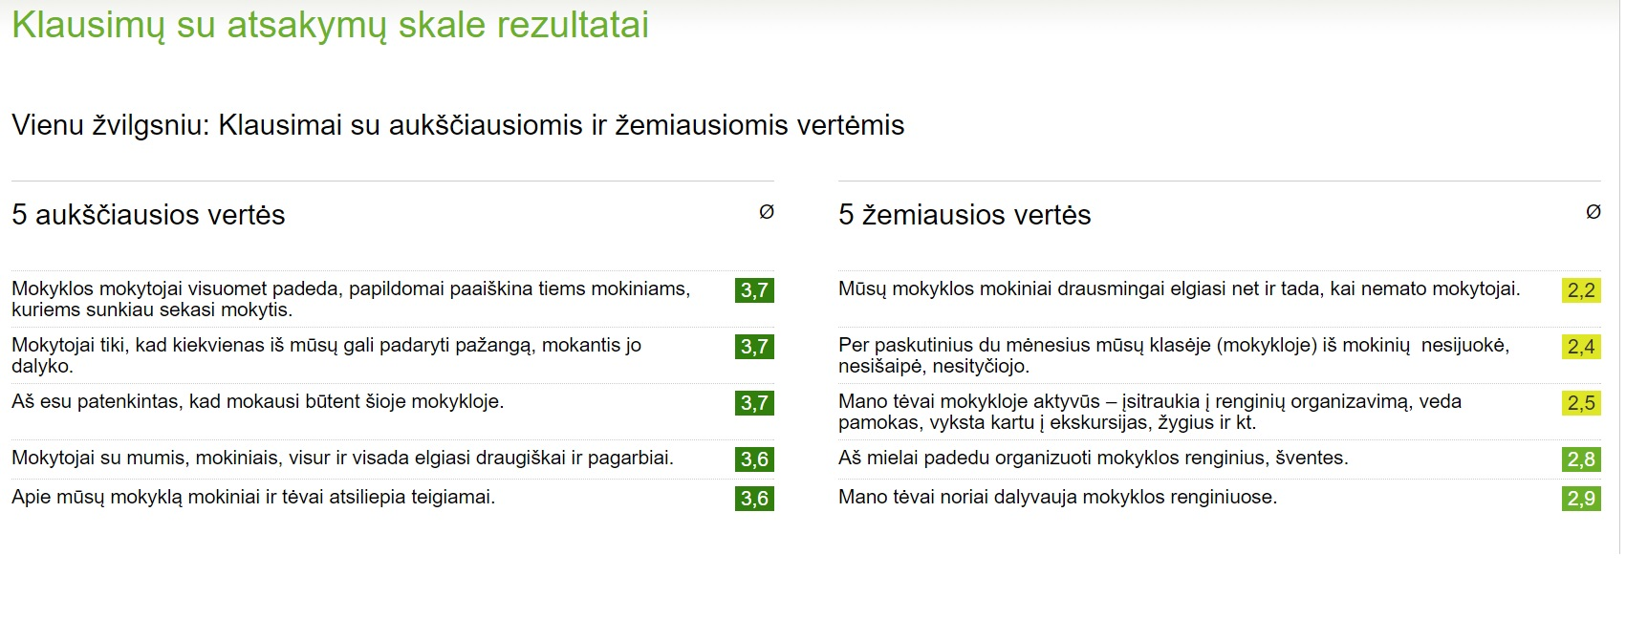
IQES pateikiamos 5 aukščiausios ir 5 žemiausios reikšmės (mokinių) 2016 m.

Slide 7
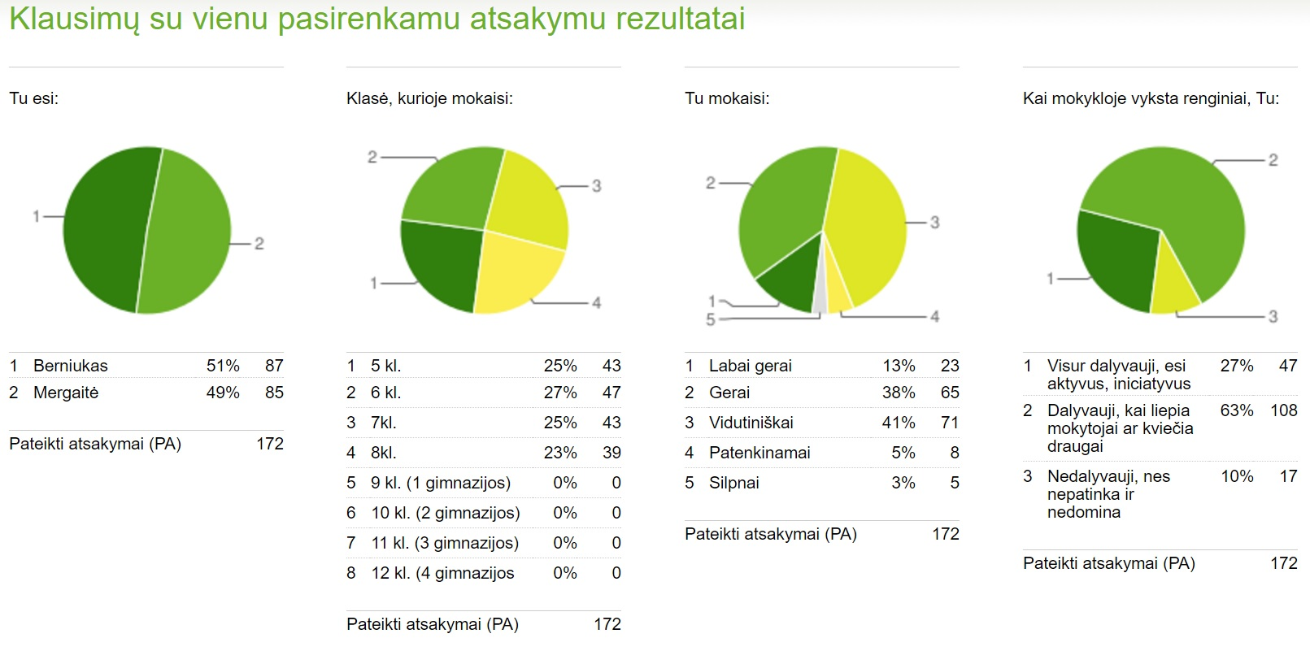

Slide 8
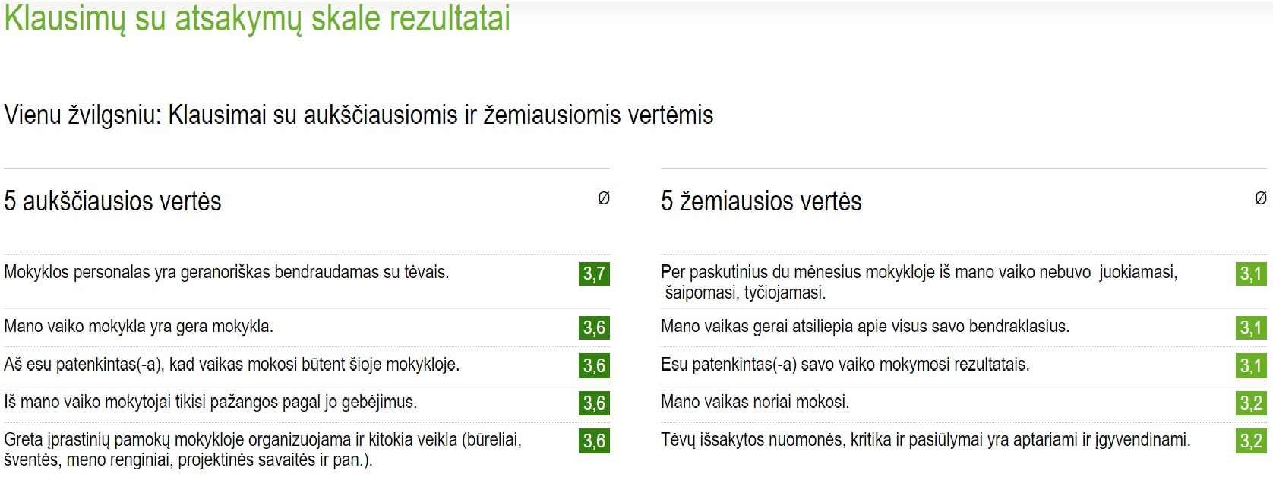
IQES pateikiamos 5 aukščiausios ir 5 žemiausios reikšmės (tėvų) 2016 m.

Slide 9
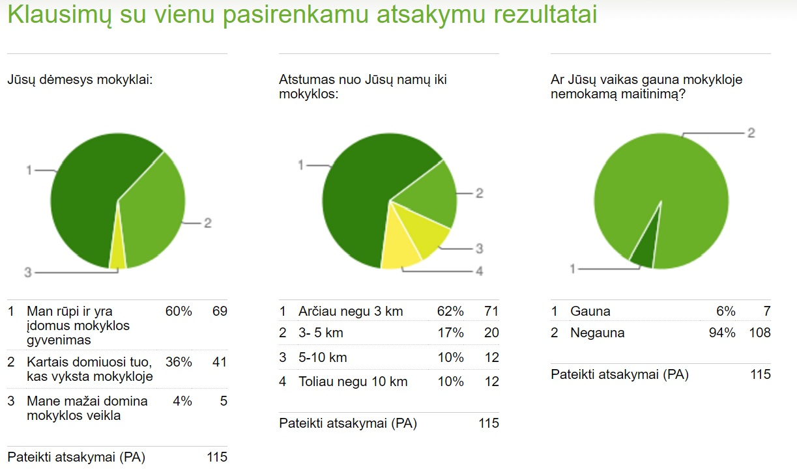

Slide 10
Priemonių planas 2017 m., atsižvelgiant į 2016 m. įsivertinimo metu surastus silpnuosius veiklos aspektus:
Mokinių nuomonė apie mokyklą. Žemiausios vertės teiginiai ir mokyklos įsivertinimo grupės siūlomos priemonės, gerinančios žemiausios vertės teiginius:
5.1. Mūsų mokyklos mokiniai drausmingai elgiasi net ir tada, kai nemato mokytojai.
5.2. Per paskutinius du mėnesius mūsų klasėje (mokykloje) iš mokinių nesijuokė, nesišaipė, nesityčiojo.
Suorganizuota (-os) psichologo paskaita (-os) tėvams;
Suorganizuoti praktiniai užsiėmimai patyčių prevencine tema vaikams;
Atnaujintos (įgalintos) mokinių elgesio taisykles, numatytos drausminimo priemonės jas pažeidusiems asmenims;
Mokykloje organizuojami kultūringiausios klasės rinkimai;
Pedagogų, dirbančių su hiperaktyviais vaikais, švietimas;
Soc. pedagogės, klasių vadovų inicijuojami patyčių tyrimai mokykloje;
Klasės auklėtojų darbas (prevenciniai pokalbiai, edukaciniai užsiėmimai su auklėtiniais) patyčių prevencijos tema.

Slide 11
Mokinių nuomonė apie mokyklą. Žemiausios vertės teiginiai ir mokyklos įsivertinimo grupės siūlomos priemonės, gerinančios žemiausios vertės teiginius:
5.3. Mano tėvai mokykloje aktyvūs – įsitraukia į renginių organizavimą, veda pamokas, vyksta kartu į ekskursijas, žygius ir kt.
5.4. Aš mielai padedu organizuoti mokyklos renginius, šventes.
Aktyvinti mokinių tarybą.
5.5. Mano tėvai noriai dalyvauja mokyklos renginiuose.
Bent kartą per metus organizuoti klasės vakaronę, kurioje dalyvauja mokiniai, jų tėvai;
Mokslo metų gale organizuoti mokyklos šeimų turnyrą;
Kviesti tėvus į mokinių edukacines išvykas.

Slide 12
Tėvų nuomonė apie mokyklą. Žemiausios vertės teiginiai ir mokyklos įsivertinimo grupės siūlomos priemonės, gerinančios žemiausios vertės teiginius:
8.1. Per paskutinius du mėnesius mokykloje iš mano vaiko nebuvo juokiamasi, šaipomasi, tyčiojamasi.
8.2. Mano vaikas gerai atsiliepia apie visus savo bendraklasius.
8.3. Esu patenkintas(-a) savo vaiko mokymosi rezultatais.
Peržiūrėti ir esant poreikiui atnaujinti mokinių vertinimo tvarką;
Parengti mokinių mokymosi krūvio reguliavimo tvarką;
Parengti gabių vaikų atpažinimo nuostatus.
8.4. Mano vaikas noriai mokosi.
Mokytojams savo pamokose bent kartą per savaitę naudoti IT, šiuolaikiškus mokymo(si) metodus.
8.5. Tėvų išsakytos nuomonės, kritika ir pasiūlymai yra aptariami ir įgyvendinami.
Aktyvinti tėvų klubo, Mokyklos tarybos veiklą.
Kviesti tėvus į susitikimus su mokyklos administracija.

